Slide 1
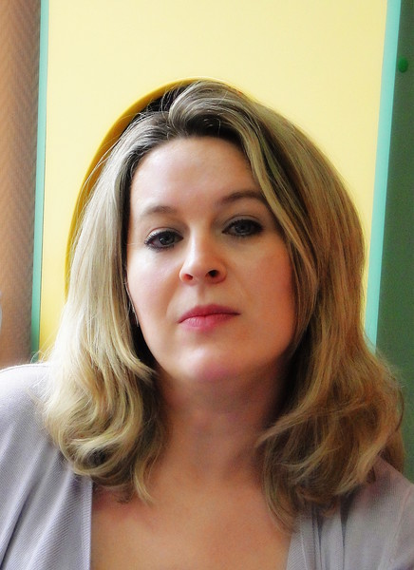
Выступление на педсовете «Роль педагога в формировании здорового образа жизни воспитанников»
ГБОУ Лицей №1568 имени Пабло Неруды
Дошкольное отделение №7/8
Миних Татьяна Владимировна
Воспитатель, группа № 10

Slide 2
Сохранение и укрепление здоровья воспитанников через сложившуюся в образовательном комплексе ГБОУ лицей №1568 систему физкультурно-оздоровительной работы во взаимодействии с семьями воспитанников.

Slide 3
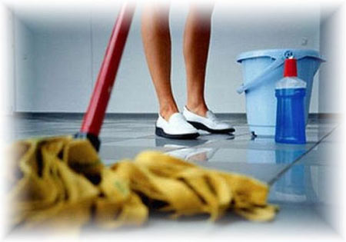
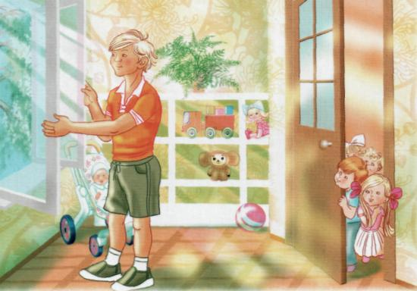
В своей работе мы использовали: Сквозное проветривание, регулярная влажная уборка помещения и игрушек.

Slide 4
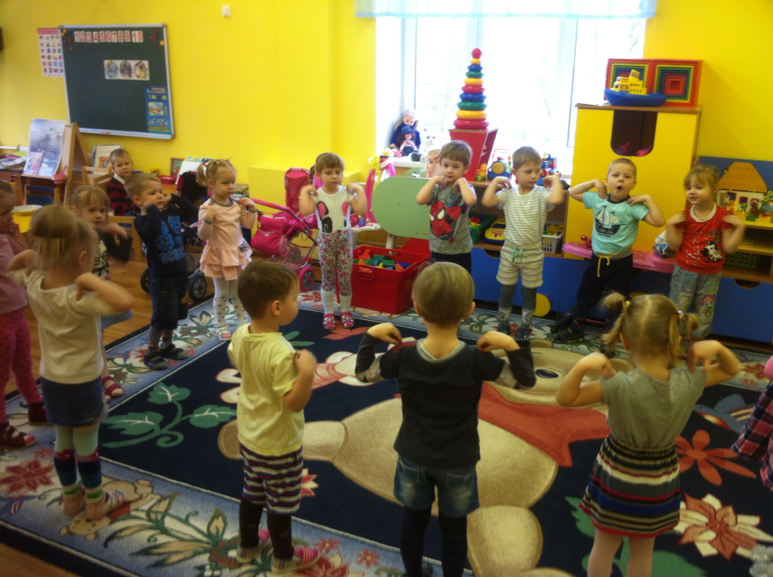
Утренняя гимнастика Гимнастика пробуждения

Slide 5
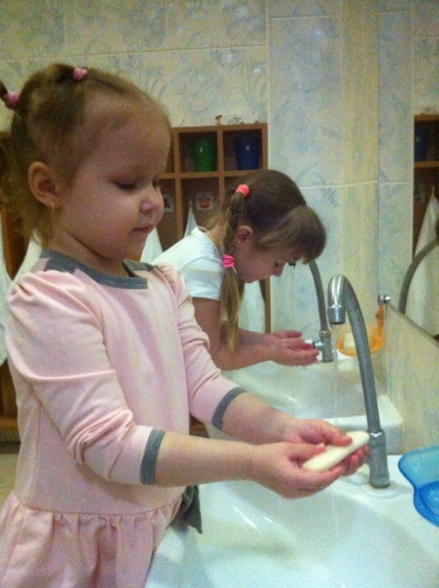
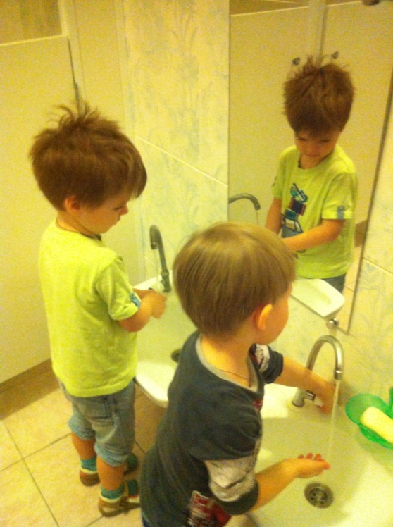
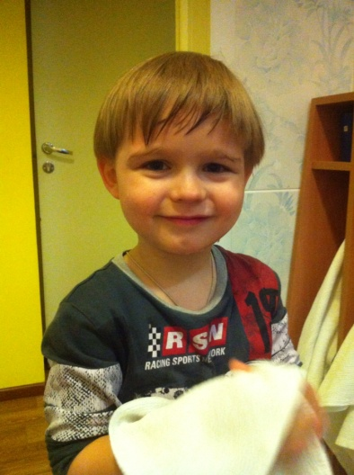
Умывание прохладной водой Хождение босиком по чудо коврику

Slide 6
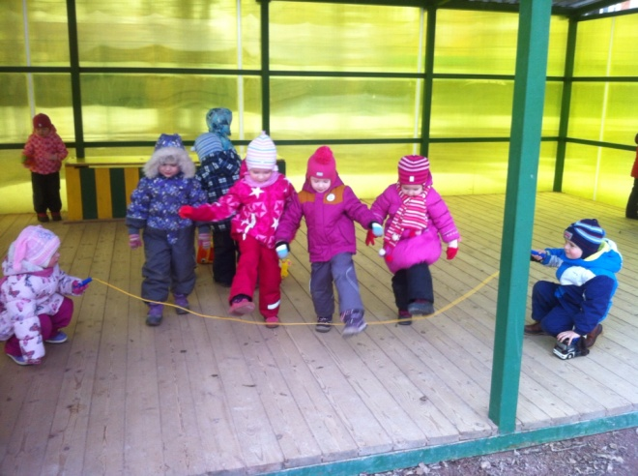
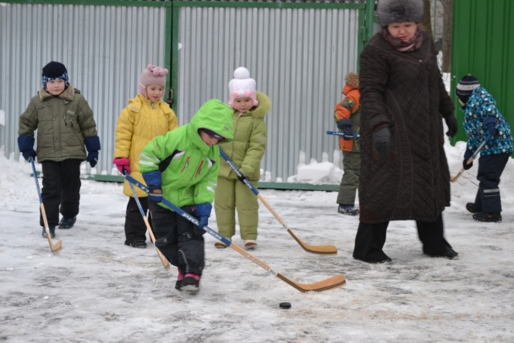
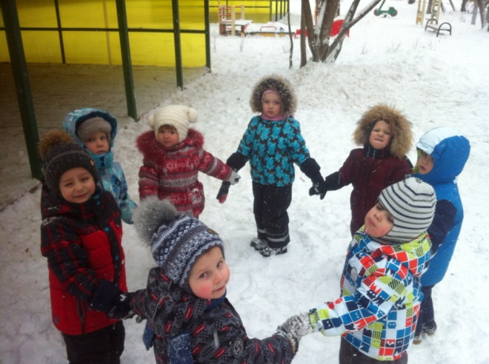
Прогулки на свежем воздухе Подвижные игры

Slide 7
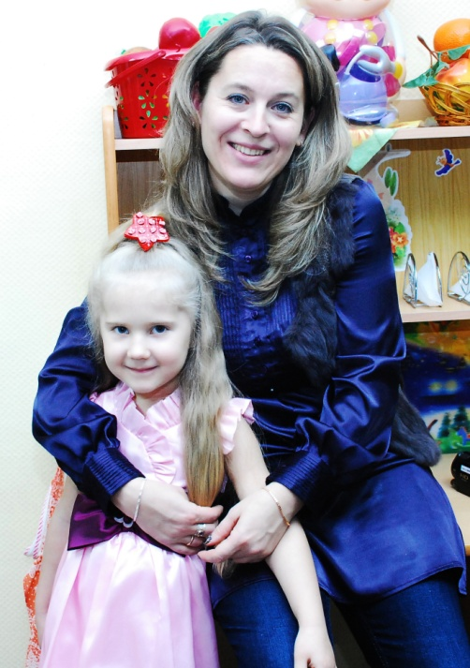
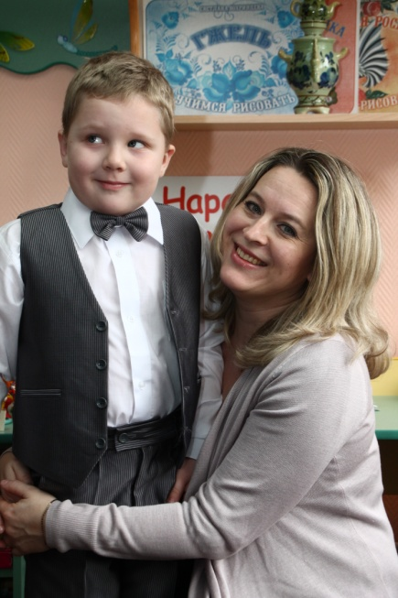
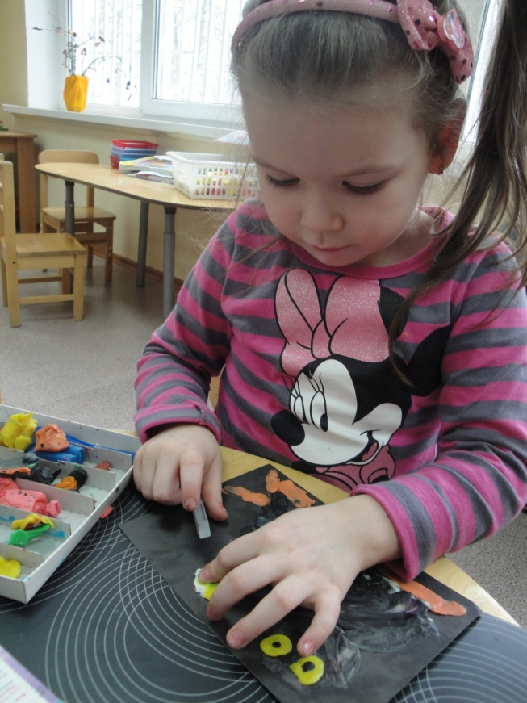
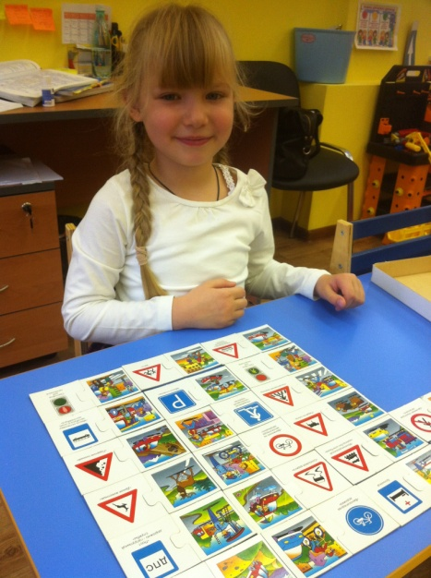
Индивидуальная работа

Slide 8
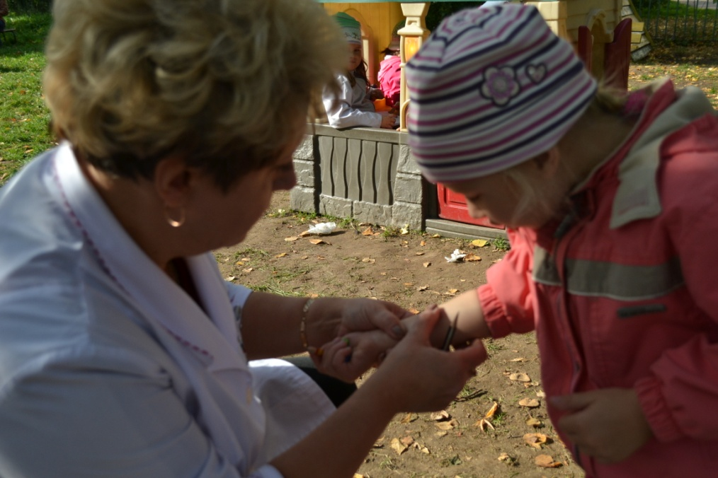
Ежедневный осмотр детей медсестрой детского сада. Календарные прививки.

Slide 9
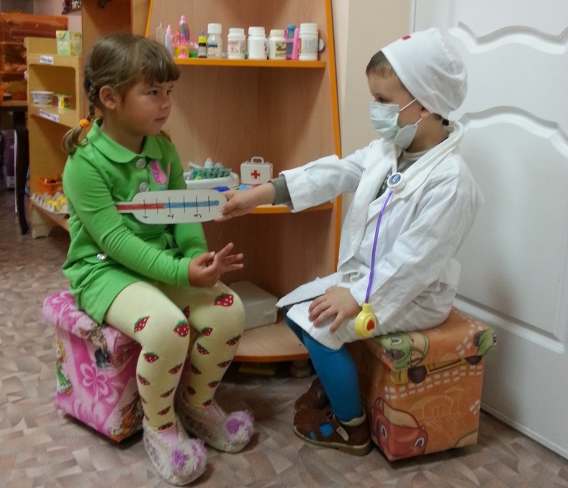
Сюжетно ролевые игры посвящённые здоровью

Slide 10
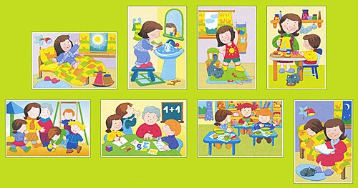
Родителям: Практические рекомендации, индивидуальные консультации, тематический уголок «Режим дня»

Slide 11
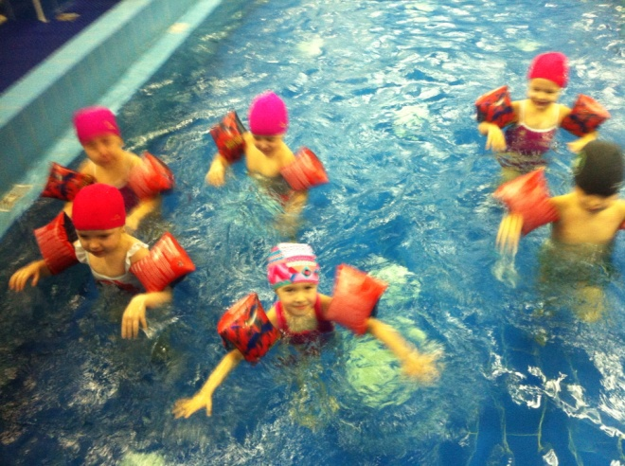
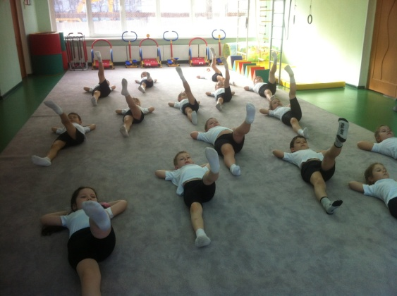
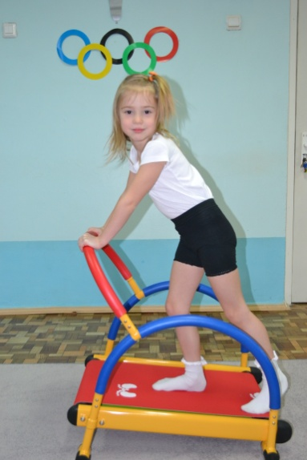
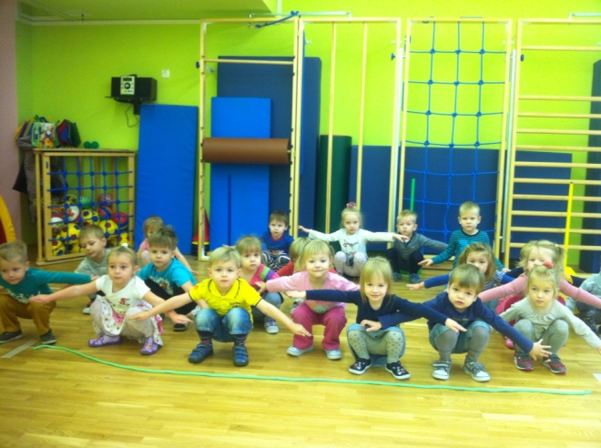
Дни Здоровья

Slide 12
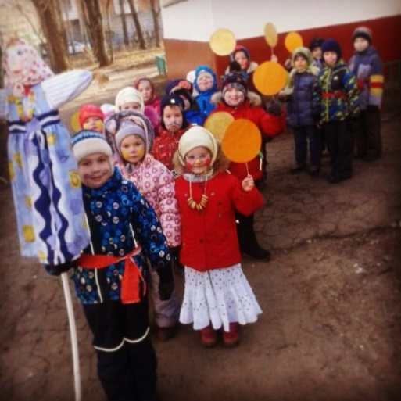
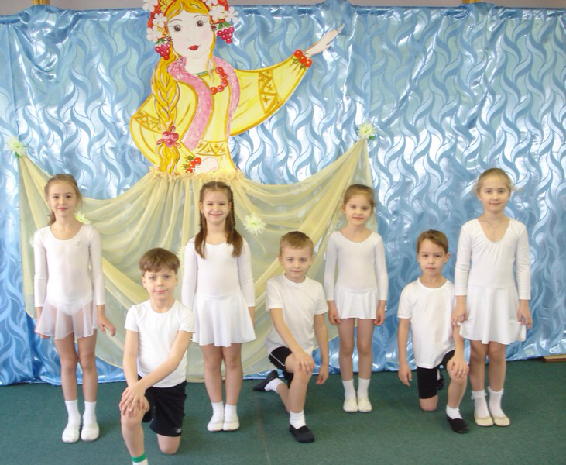
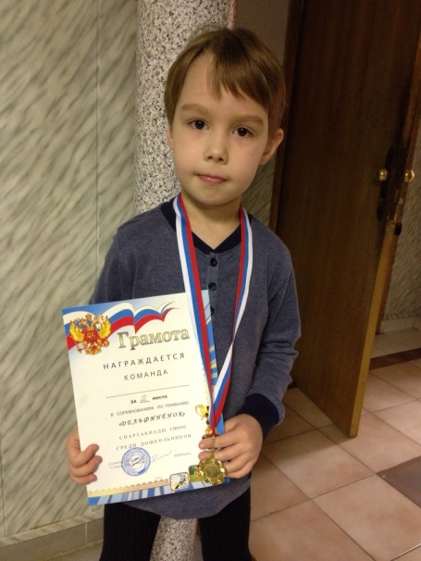
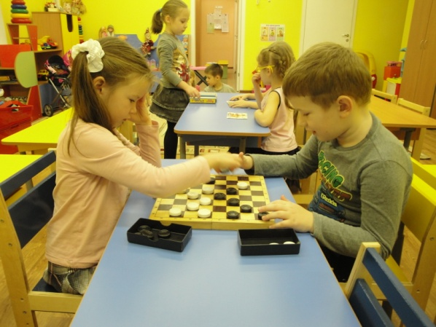
Различные спортивные мероприятия: фестивали, соревнования, праздники.

Slide 13
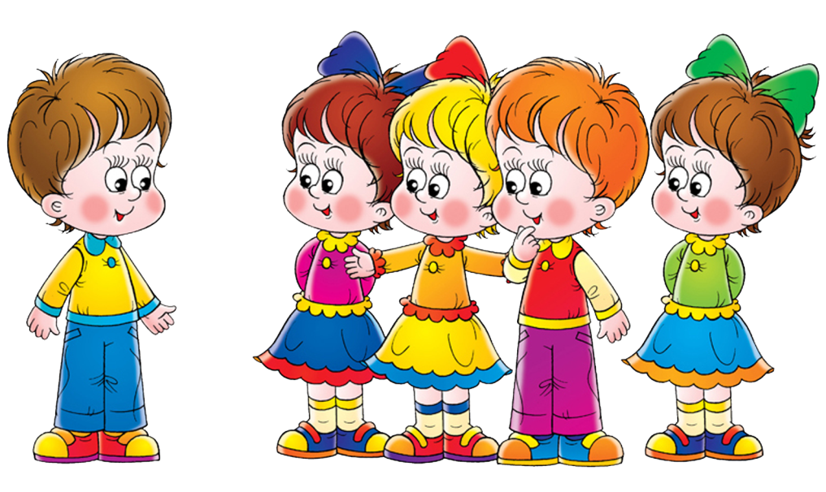
Оптимальное чередование различных видов деятельности – направлены на сохранение и укрепление здоровья детей.

Slide 14
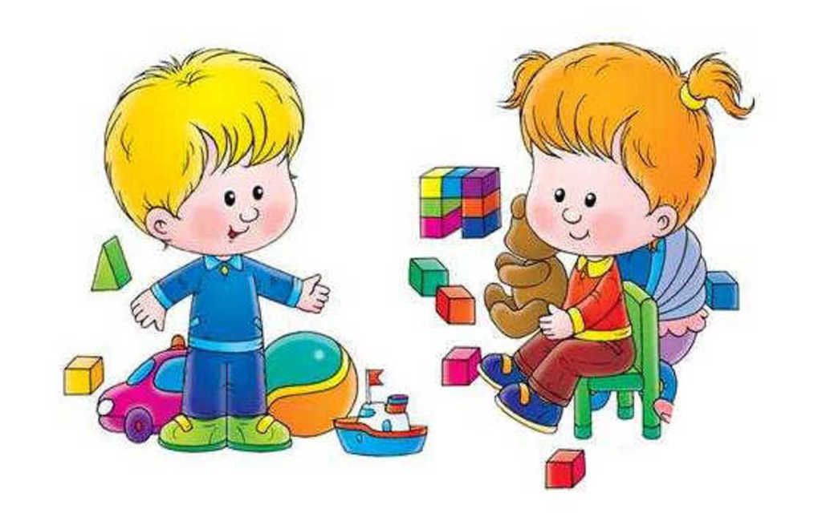
Благодарю за внимание!

